Slide 1
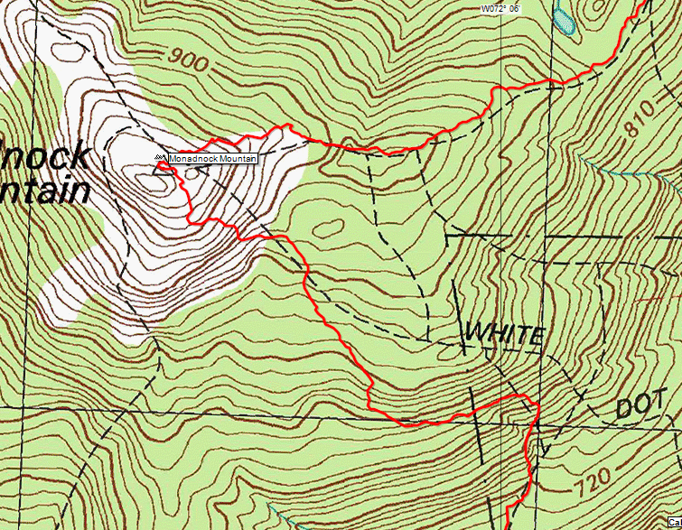
KONTUR
&
PROFIL MELINTANG
disiapkan oleh
Akhmad Fais Fauzi, ST., M.Eng.
JAKARTA, 2016
PROGRAM STUDI PERENCANAAN WILAYAH DAN KOTA | FAKULTAS TEKNIK | UNIVERSITAS ESA UNGGUL

Slide 2
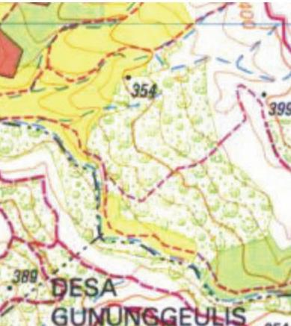
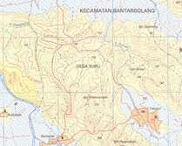
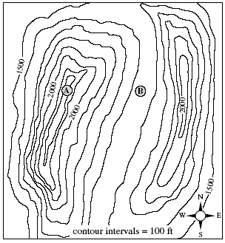
KONSEP & PENGERTIAN KONTUR
Pada peta topografi atau rupa bumi yang telah diterangkan pada sesi sebelumnya terdapat informasi mengenai garis kontur
Peta topografi menggunakan garis kontur untuk menunjukan ketinggian dan bentuk daratan (dalam peta rupa bumi Indonesia biasanya berwarna cokelat atau oranye)

Slide 3
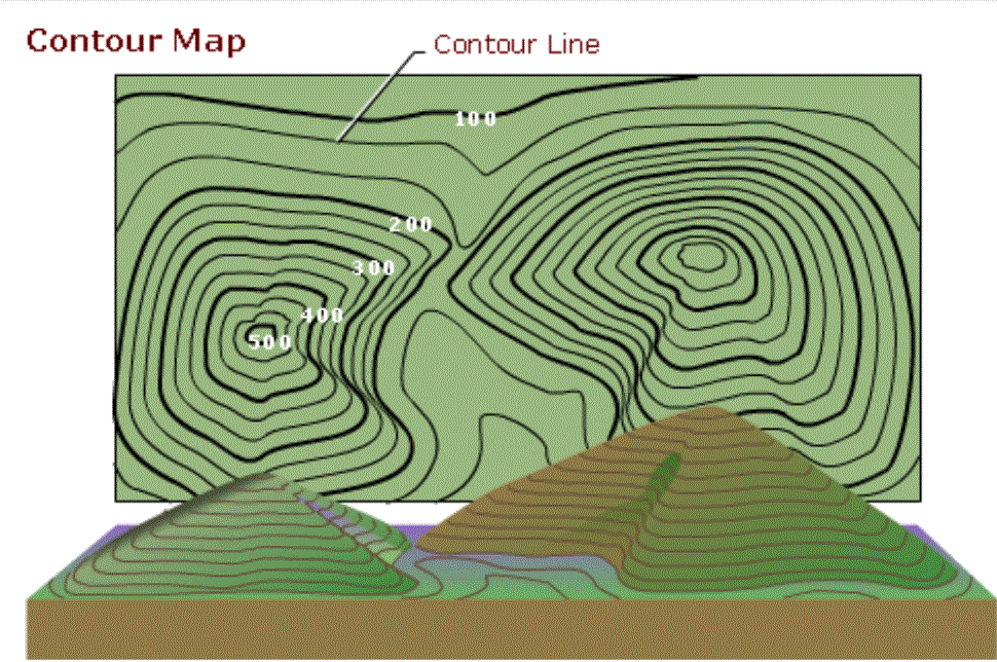
KONSEP & PENGERTIAN KONTUR
Kontur adalah garis khayal untuk menggambarkan semua titik yang mempunyai ketinggian yang sama.

Slide 4
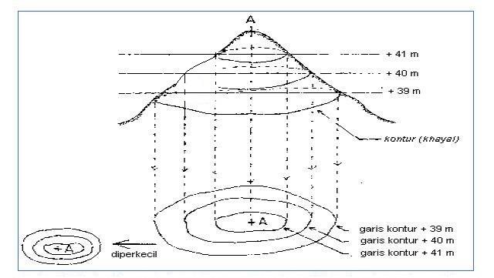
KONSEP & PENGERTIAN KONTUR
Nama lain garis kontur yaitu garis tranches, garis tinggi atau garis lengkung horisontal.
Garis kontur dapat dibentuk dengan membuat proyeksi tegak garis-garis perpotongan bidang mendatar dengan permukaan bumi ke bidang mendatar peta.
Karena peta umumnya dibuat dengan skala tertentu, maka bentuk garis kontur ini juga akan mengalami pengecilan sesuai skala peta.
Kontur digambar dalam bentuk garis-garis utuh yang kontinyu

Slide 5
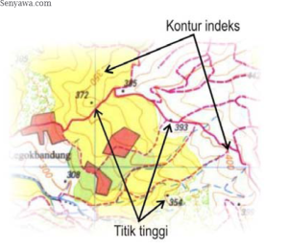
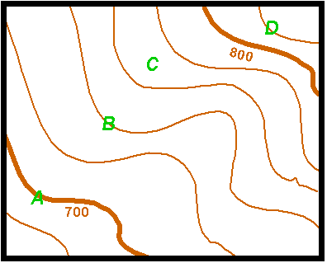
INTERVAL & INDEKS KONTUR
Interval kontur adalah jarak vertikal antara 2 (dua) garis ketinggian yang ditentukan berdasarkan skalanya
Jarak interval kontur (antara satu garis kontur dengan lainnya) selalu konsisten
Indeks kontur adalah garis kontur yang penyajiannya ditonjolkan setiap kelipatan interval kontur tertentu
Pada peta rupa bumi, interval konturnya adalah 1/2000 dari penyebut skala
Indeks Kontur
Interval
Kontur
Skala Peta | Interval Kontur | Indeks Kontur
1:10.000 | 5 meter | 25 meter
1:25.000 | 12,5 meter | 50 meter
1:50.000 | 25 meter | 100 meter
1:100.000 | 50 meter | 200 meter
1:250.000 | 100 meter | 500 meter
Interval Kontur
Indeks Kontur

Slide 6
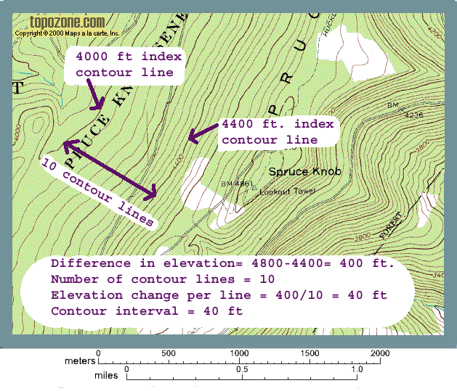
Sumber gambar : topozone.com, dengan modifikasi (2016)
Indeks kontur menunjukkan 4000 meter
0
Indeks kontur menunjukkan 4400 meter
10 garis kontur
0
-
Perbedaan ketinggian antar indeks kontur : 4400 - 4000 = 400 m
Jumlah garis kontur : 10
Interval kontur : 400 m / 10 = 40 meter
-

Slide 7
INTERVAL & INDEKS KONTUR
Rekomendasi interval kontur berdasarkan skala dan bentuk medan
Skala | Bentuk Muka Tanah | Interval Kontur
1 : 1 000 dan lebih besar | Datar Bergelombang Berbukit | 0.2 – 0.5 m 0.5 – 1.0 m 1.0 – 2.0 m
1 : 1 000 s / d 1 : 10 000 | Datar Bergelombang Berbukit | 0.5 – 1.5 m 1.0 – 2.0 m 2.0 – 5.0 m
1 : 10 000 dan lebih kecil | Datar Bergelombang Berbukit Bergunung | 1.0 – 3.0 m 2.0 – 5.0 m 5.0 – 10.0 m 10.0 – 50.0 m

Slide 8
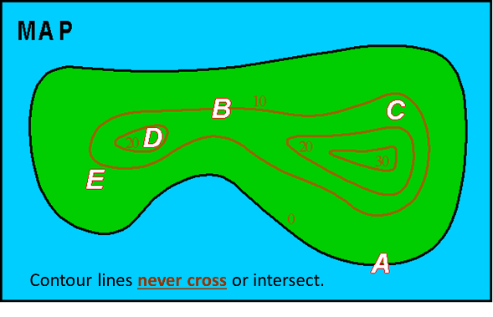
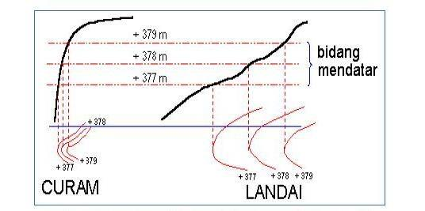
SIFAT GARIS KONTUR
Garis-garis kontur saling melingkari satu sama lain dan tidak akan saling berpotongan.
Pada daerah yang curam garis kontur lebih rapat dan pada daerah yang landai lebih jarang.

Slide 9
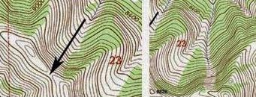
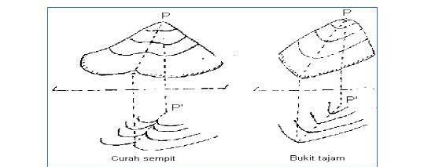
Contoh bentuk kontur
Pada daerah yang sangat curam, garis-garis kontur membentuk satu garis.
Garis kontur pada curah yang sempit membentuk huruf V yang menghadap ke bagian yang lebih rendah.
Garis kontur pada punggung bukit yang tajam membentuk huruf V yang menghadap ke bagian yang lebih tinggi.
Garis kontur daerah curam

Slide 10
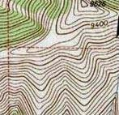
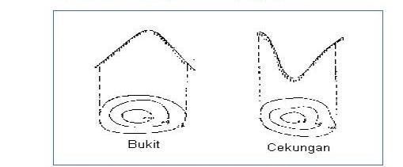
Contoh bentuk kontur
Garis kontur pada suatu punggung bukit yang membentuk sudut 90° dengan kemiringan maksimumnya, akan membentuk huruf U menghadap ke bagian yang lebih tinggi.
Garis kontur pada bukit atau cekungan membentuk garis-garis kontur yang menutup-melingkar.

Slide 11
Contoh bentuk kontur
Bentuk kontur menjorok ke arah hulu jika melewati sungai, menjorok ke arah jalan menurun jika melewati permukaan jalan
Kontur pada sungai dan jalan

Slide 12
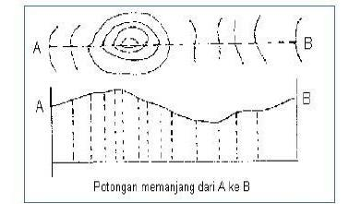
Kegunaan Garis Kontur
Selain menunjukkan bentuk ketinggian permukaan tanah, garis kontur juga dapat digunakan untuk:
Menentukan potongan memanjang ( profile, longitudinal sections ) antara dua tempat.

Slide 13
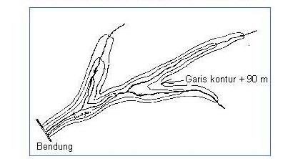
Kegunaan Garis Kontur
Menghitung luas daerah genangan dan volume suatu bendungan.

Slide 14
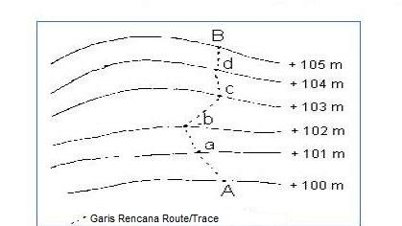
Kegunaan Garis Kontur
Menentukan route / trace dengan kelandaian tertentu.

Slide 15
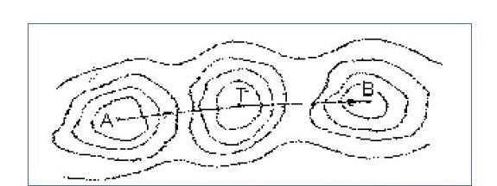
Kegunaan Garis Kontur
Menentukan kemungkinan dua titik di lapangan sama tinggi dan saling terlihat.

Slide 16
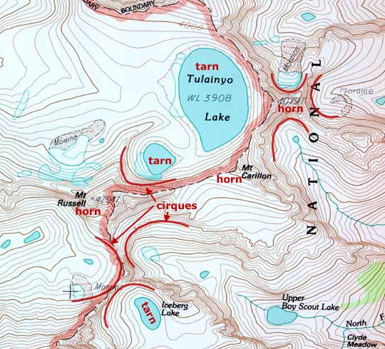
Bagaimana peta kontur dibuat
Dilakukan survey lokasi untuk menemukan besaran ketinggiannya
Interval kontur dipilih berdasarkan bagaimana kecuraman lokasi atau bentuk medan
Garis ditarik menghubungkan tempat-tempat dengan ketinggian yang sama.

Slide 17
Penentuan dan Pengukuran Titik Detil Untuk Pembuatan Garis Kontur
Semakin rapat titik detail yang diamati, maka semakin teliti informasi yang tersajikan dalam peta.
Dalam batas ketelitian teknis tertentu, kerapatan titik detail ditentukan oleh skala peta dan ketelitian (interval) kontur yang diinginkan.
Pengukuran titik-titik detail untuk penarikan garis kontur suatu peta dapat dilakukan secara langsung dan tidak langsung.

Slide 18
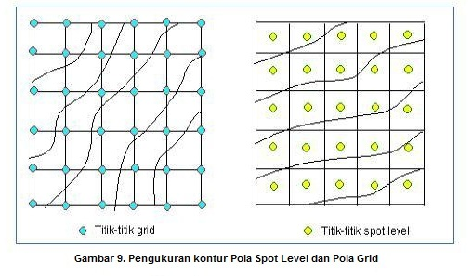
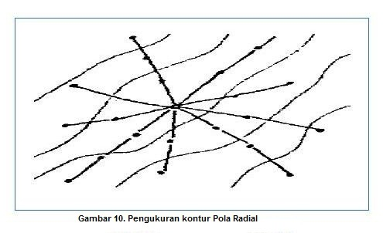
Pengukuran tidak langsung
Titik-titik detail yang tidak harus sama tinggi, dipilih mengikuti pola tertentu, yaitu: pola kotak-kotak (spot level), pola profil (grid) dan pola radial.
Pola radial digunakan untuk pemetaan topografi pada daerah yang luas dan permukaan tanahnya tidak beraturan.

Slide 19
Pengukuran Langsung
Titik-titik detail ditelusuri sehingga dapat ditentukan posisinya dalam peta dan diukur pada ketinggian tertentu - ketinggian garis kontur.
Cara pengukuran langsung lebih rumit dan sulit pelaksanaannya dibanding dengan cara tidak langsung, namun ada jenis kebutuhan tertentu yang harus menggunakan cara pengukuran kontur cara langsung, misalnya pengukuran dan pemasangan tanda batas daerah genangan.

Slide 20
Pembuatan Garis Kontur
Aturan Umum Garis Kontur
Garis kontur tidak pernah berpotongan.
Perbedaan ketinggian antara garis kontur harus konstan.
Daerah yang lebih tinggi selalu berada di sisi yang sama dari garis kontur.
Garis kontur selalu membentuk bidang yang tertutup.
Garis kontur selalu tegak lurus terhadap garis kelandaian yang paling terjal.
Jarak antara garis kontur memberikan gambaran tentang kelandaian daerah yang digambarkan, semakin dekat berarti semakin terjal.

Slide 21
Pembuatan Garis Kontur
Garis kontur berupa lingkaran tertutup dengan pusat yang sama dan semakin tinggi ke arah pusatnya menggambarkan sebuah bukit.
Garis kontur berupa lingkaran tertutup dengan pusat yang sama dan semakin rendah ke arah pusatnya menggambarkan sebuah “lubang” atau depresi.
Garis yang tidak teratur menunjukkan kelandaian yang tidak merata.
Garis kontur tidak pernah bercabang.
Lembah digambarkan dengan kontur berbentuk V, sedangkan lereng terjal berbentuk U.
Bentuk V pada aliran sungai selalu menunjukkan arah hulu.

Slide 22
Contoh 1 Pembuatan Garis Kontur
Jarak kontur 5 m
673,4 m
696,2 m

Slide 23
Pembuatan Garis Kontur
Jarak kontur 5 m
673,4 m
696,2 m
Garis kontur yang memotong:
675,0 m
680,0 m
685,0 m
690,0 m
695,0 m

Slide 24
Pembuatan Garis Kontur
Jarak kontur 5 m
Jarak peta = 10 cm
673,4 m
696,2 m

Slide 25
Pembuatan Garis Kontur
Jarak kontur 5 m
673,4 m
696,2 m
Beda ketinggian = 696,2 m – 673,4 m = 22,8 m

Slide 26
Pembuatan Garis Kontur
Jarak kontur 5 meter
673,4 m
696,2 m
Jarak dari 673,4:
675,0 m: (675,0 – 673,4) / 22,8 x 10 cm = 0,7 cm
680,0 m: (680,0 – 673,4) / 22,8 x 10 cm = 2,9 cm
685,0 m: (685,0 – 673,4) / 22,8 x 10 cm = 5,1 cm
690,0 m: (690,0 – 673,4) / 22,8 x 10 cm = 7,3 cm
695,0 m: (695,0 – 673,4) / 22,8 x 10 cm = 9,5 cm

Slide 27
Pembuatan garis Kontur
Jarak kontur 5 meter
675,0 m
680,0 m
685,0 m
690,0 m
695,0 m
673,4 m
696,2 m
0,7 cm
2,9 cm
5,1 cm
7,3 cm
9,5 cm

Slide 28
Pembuatan garis Kontur
Jarak kontur 5 meter
675,0 m
680,0 m
685,0 m
690,0 m
695,0 m
673,4 m
696,2 m

Slide 29
Contoh 2
Mentukan garis kontur dengan jarak 5 m
436,3
443,1
434,8
427,3
418,3
437,2
427,3
417,4
413,2
429,3
422,5
414,3
411,7
426,7
418,3
412,3
407,4

Slide 30
Jarak kontur 5 meter
436,3
440
443,1
440
434,8
430
427,3
420
418,3
435
425
437,2
427,3
417,4
413,2
429,3
422,5
414,3
411,7
426,7
418,3
412,3
407,4

Slide 31
Jarak kontur 5 meter
436,3
440
443,1
440
434,8
430
427,3
420
418,3
435
425
440
425
430
415
420
437,2
427,3
417,4
413,2
429,3
422,5
414,3
411,7
426,7
418,3
412,3
407,4

Slide 32
Jarak kontur 5 meter
436,3
440
443,1
440
434,8
430
427,3
420
418,3
435
425
440
425
430
415
420
437,2
430
427,3
420
417,4
415
413,2
435
425
429,3
422,5
414,3
411,7
426,7
418,3
412,3
407,4

Slide 33
Jarak kontur 5 meter
436,3
440
443,1
440
434,8
430
427,3
420
418,3
435
425
440
425
430
415
420
437,2
430
427,3
420
417,4
415
413,2
435
425
435
425
430
415
429,3
422,5
414,3
411,7
426,7
418,3
412,3
407,4

Slide 34
Jarak kontur 5 meter
436,3
440
443,1
440
434,8
430
427,3
420
418,3
435
425
440
425
430
415
420
437,2
430
427,3
420
417,4
415
413,2
435
425
435
425
430
415
429,3
425
422,5
420
414,3
411,7
415
426,7
418,3
412,3
407,4

Slide 35
Jarak kontur 5 meter
436,3
440
443,1
440
434,8
430
427,3
420
418,3
435
425
440
425
430
415
420
437,2
430
427,3
420
417,4
415
413,2
435
425
435
425
430
415
429,3
425
422,5
420
414,3
411,7
415
410
420
426,7
418,3
412,3
407,4

Slide 36
Jarak kontur 5 meter
436,3
440
443,1
440
434,8
430
427,3
420
418,3
435
425
440
425
430
415
420
437,2
430
427,3
420
417,4
415
413,2
435
425
435
425
430
415
429,3
425
422,5
420
414,3
411,7
415
410
420
426,7
420
418,3
415
412,3
410
407,4
425

Slide 37
Jarak kontur 5 meter
436,3
440
443,1
440
434,8
430
427,3
420
418,3
435
425
435
440
425
430
415
420
437,2
430
427,3
420
417,4
415
413,2
435
425
435
425
430
415
430
429,3
425
422,5
420
414,3
411,7
415
410
420
426,7
420
418,3
415
412,3
410
407,4
425

Slide 38
Jarak kontur 5 meter
436,3
440
443,1
440
434,8
430
427,3
420
418,3
435
425
435
440
425
430
415
420
437,2
430
427,3
420
417,4
415
413,2
435
425
435
425
430
415
430
429,3
425
422,5
420
414,3
411,7
415
410
420
426,7
420
418,3
415
412,3
410
407,4
425

Slide 39
Jarak kontur 5 meter
440
435
430
425
420
415
410

Slide 40
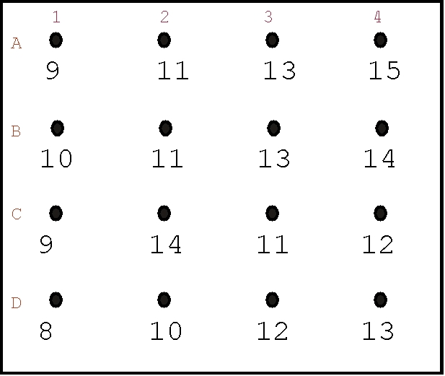
Contoh 3
Menggambar garis kontur
Tidak ada titik awal benar atau salah.
Memilih interval kontur, dalam hal ini akan dipilih interval konturnya 2 meter.
Contoh ini dimulai dengan kontur 14 meter.

Slide 41
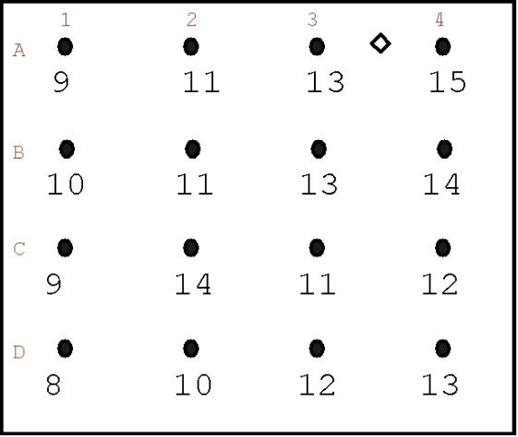
Diantara A3 dan A4 adalah titik kontur 14 meter
Langkah selanjutnya adalah menentukan diagonal dan jaringan garis yang akan dilewati.
A3 dan B3 13 meter, oleh karena itu kontur 14 meter bukan di antara A3 dan B3
B4 14 meter, namun sebelum menandai B4, stasiun diagonal harus diperiksa.

Slide 42
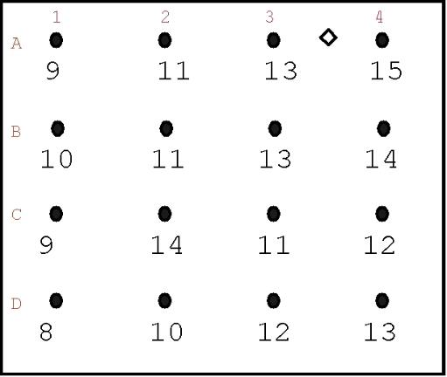
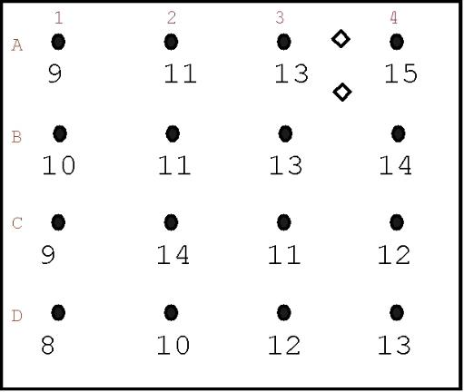
Diagonal harus diperiksa untuk menentukan apakah kontur 14 meter dilanjutkan ke B4.
B3 13 meter dan A4 15 meter, titik diantara keduanya 14 meter, oleh karena itu garis kontur tadi dapat diperpanjang ke B4.
Setiap pasangan titik grid diselidiki dan kontur diperpanjang sampai selesai.

Slide 43
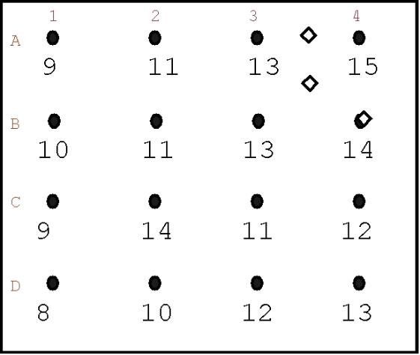
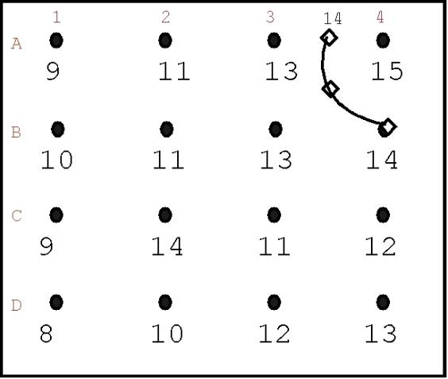
Untuk memperpanjang kontur, opsi berikutnya harus diperiksa.
B3 13 meter dan B4 14 meter.
Kontur memanjang dari posisi diagonal ke B4.
Kontur diselesaikan dengan membuat garis halus dari titik-titik tersebut

Slide 44
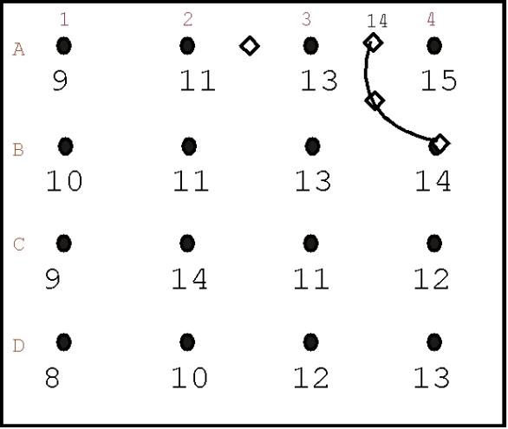
Interval selanjutnya yaitu kontur 12 meter, selesaikan dengan cara yang sama.
A2 11 meter dan A3 13 meter, oleh karena itu diantara kedua titik tersebut adalah 12 meter.
A2 dan B2 11 meter, kontur tidak dilanjutkan diantara kedua titik tersebut.
A3 dan B3 13 meter, kontur tidak dilanjutkan ke arah tersebut.
B2 11 meter dan B3 13 meter, ketinggian 12 meter adalah diantara keduanya. Kontur akan melewati titik ini, asalkan diagonal ok.

Slide 45
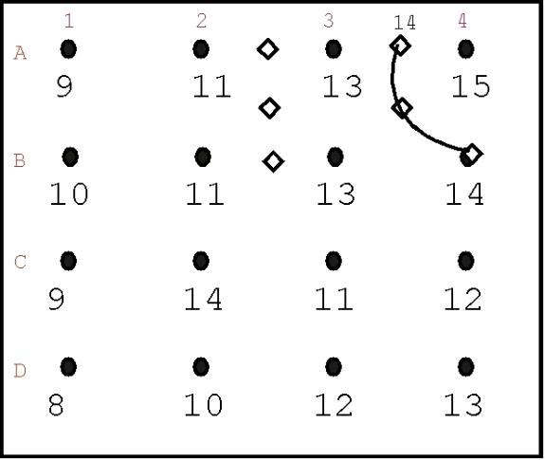
Grid berikutnya lebih sulit karena garis kontur 12 meter akan melewati dua pilihan, yaitu B2: C2 dan B3: C3.
Poin yang tersisa harus diselidiki untuk menentukan jalur terbaik.

Slide 46
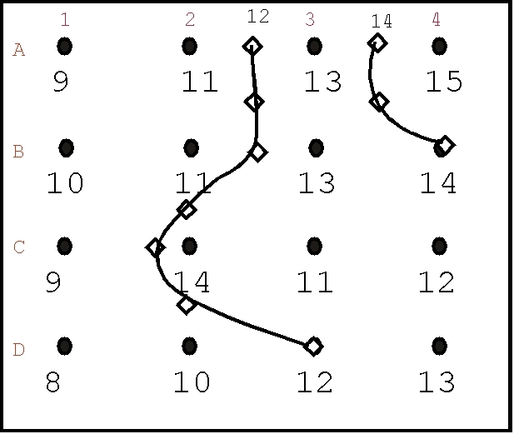
Jika kontur diperpanjang melalui B2: C2 dan diselesaikan untuk D3, diagonal harus dilanggar di D2: C3 untuk melanjutkan ke D3.
Harus ada interpretasi yang lebih baik.

Slide 47
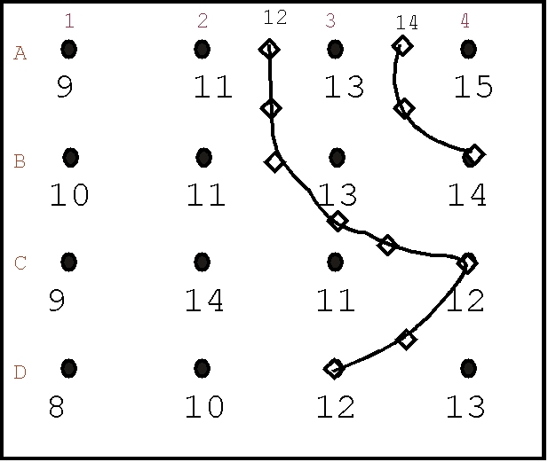
Kontur harus diselesaikan dengan melewati antara B3: C3.
Ini interpretasi yang lebih baik karena:
kontur selesai tanpa melanggar diagonal di C3: D4.
kontur 12 kaki sejajar kontur 14 meter.

Slide 48
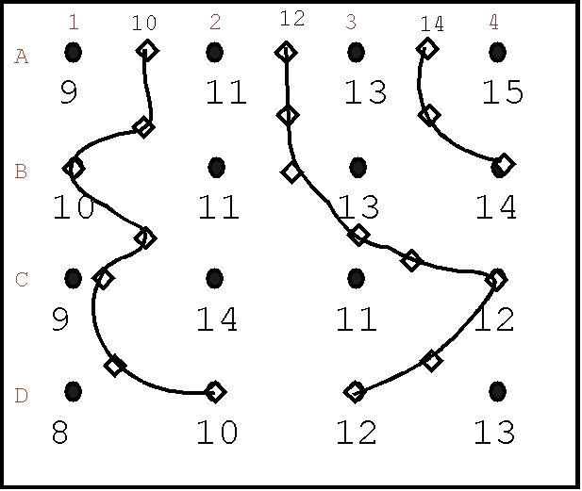
Interval 10 meter diselesaikan dengan cara yang sama.
Pada titik ini sebenarnya perlu mempertimbangkan peta yang lengkap, tetapi kita harus selalu periksa kemungkinan bukit atau depresi pada peta.
Dalam contoh ini ada kontur 12 meter sekitar C2

Slide 49
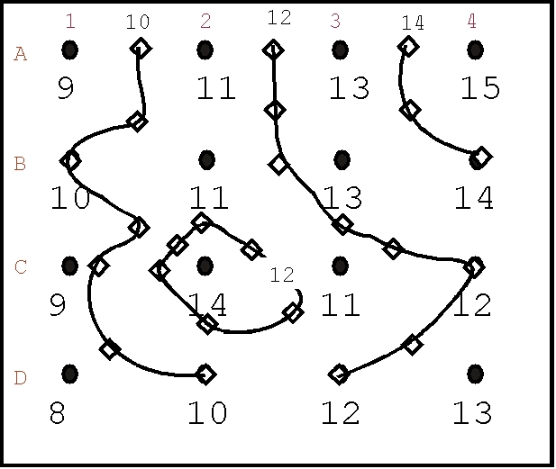
Menempatkan kontur 12 meter sekitar C2 melanggar diagonal antara C2 dan B3.
Hal ini dapat diterima karena terdapat lembah dari A2, B2 sampai C3

Slide 50
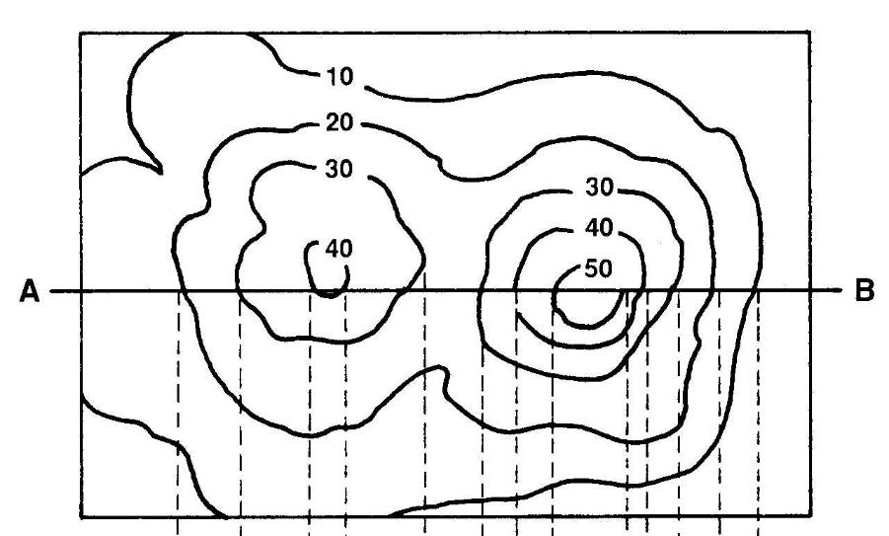
“Check Point”
Menginterpretasikan bentuk lahan
Bukit mana yang lebih tinggi, A atau B?
Bukit mana yang lebih curam?
http://ww2.d155.org/cls/tdirectory/AKalousek/Shared%20Documents/Earth%20Science/Contour%20Maps%20powerpoint.ppt

Slide 51
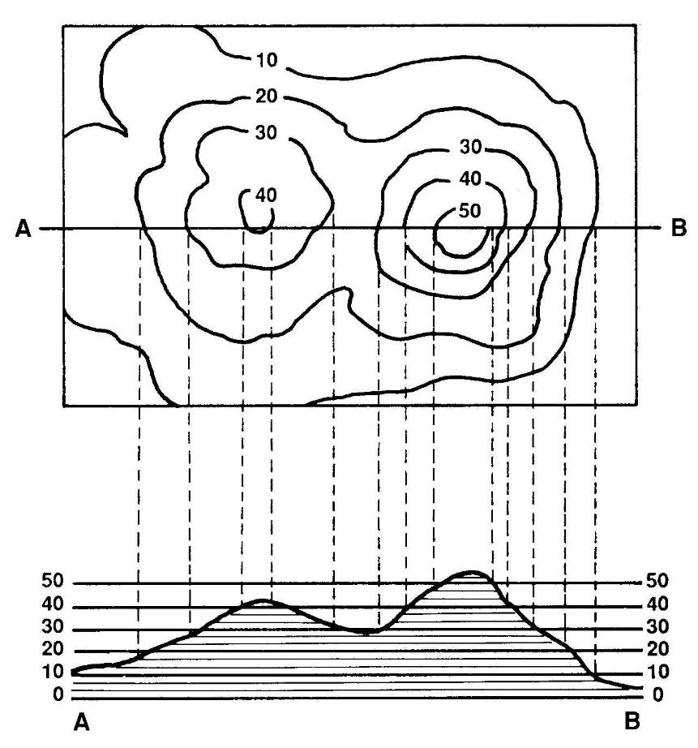
“Check Point”
Menginterpretasikan bentuk lahan

Slide 52
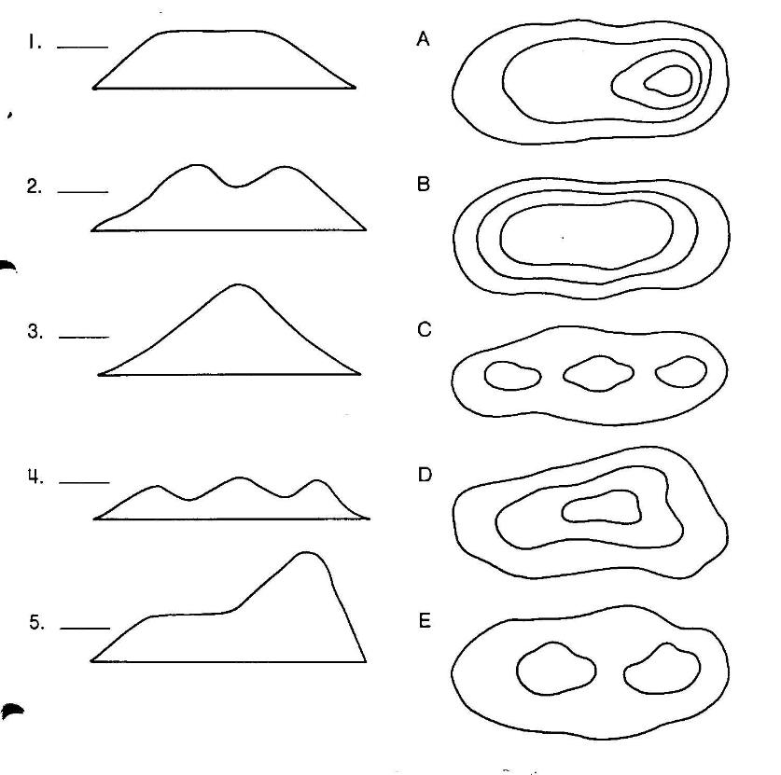
“Check Point”
Menginterpretasikan bentuk lahan
Sesuaikan penampang di sebelah kiri dengan kontur di sebelah kanan

Slide 53
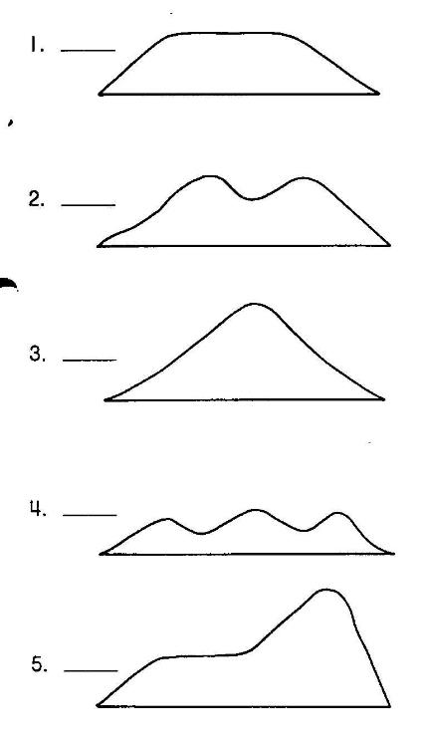
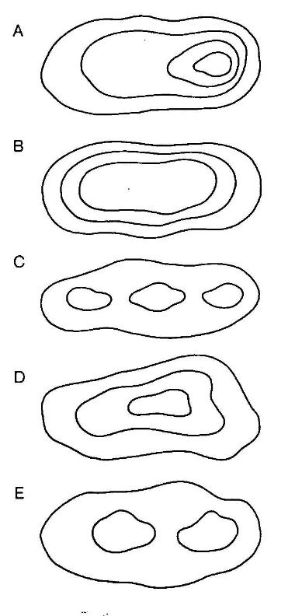
1 – B 2 – E 3 – D 4 – C 5 - A

Slide 54
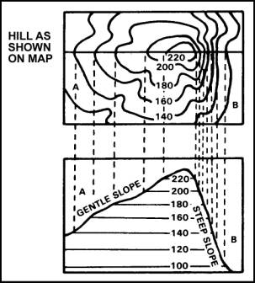
Menginterpretasikan bentuk lahan
A
B
Kontur yang memiliki jarak lebih jauh menunjukkan tanah yang tidak curam (kemiringan landai).
Semakin jauh jarak kontur, ketinggian tidak terlalu berubah
Kontur yang memiliki jarak dekat menunjukkan daerah yang CURAM.
Ketinggian meningkat tajam

Slide 55
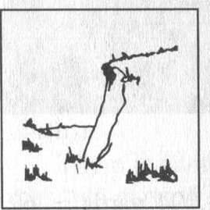
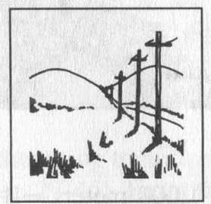
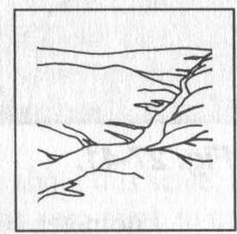
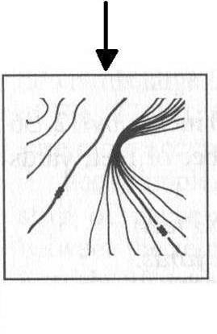
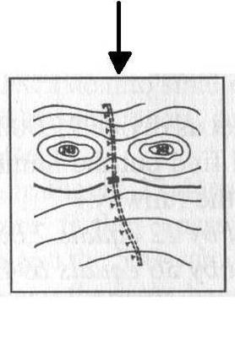
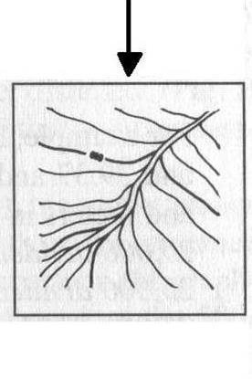

Slide 56
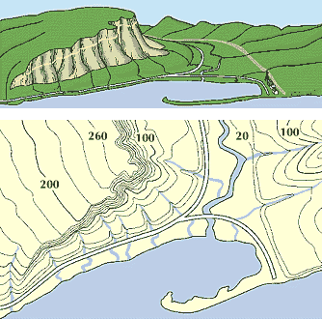

Slide 57
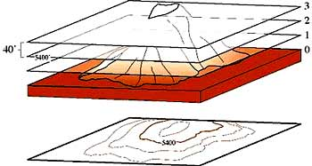
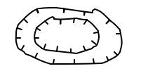
Gunung dan penurunan/cekungan
Garis kontur membentuk lingkaran tertutup di sekitar puncak gunung
Suatu daerah cekungan ditandai dengan tanda garis kecil-kecil (hash mark) mengarah pada lingkaran.
Hal ini menunjukkan bahwa elevasi turun.

Slide 58
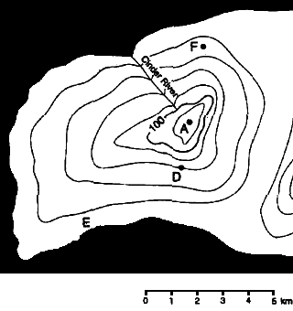
Sungai
Karena sungai mengikis tanah, daerah sekitar sungai memiliki ketinggian lebih rendah dibanding daerah sekitarnya.
Dalam garis kontur ditandai dengan cengkokan menurun (dips).
Titik dipsnya selalu menunjuk hulu atau atas bukit.
texasgateway.org

Slide 59
Plateau
Saddle

Slide 60
Turunan curam
Pelana di antara dua puncak
Puncak
Punggung bukit
Parit/Jalur di antara tebing
Turunan landai
Hamparan Lembah
Sungai
Air

Slide 61
Profil Melintang

Slide 63
Ilustrasi penggambaran profil melintang dari peta kontur
VE = (real world units of horizontal scale) / (real world units of vertical scale).
http://www.cita.utoronto.ca/

Slide 64
Penampang melintang daratan

Slide 65
Sumber: Akhmad Fais Fauzi, 2016

Slide 66
Penampang melintang lautan

Slide 67
Penampang melintang lautan

Slide 68
Daftar Pustaka
Kraak, M. J. and Ormeling, F. J. (2013) Cartography: Visualization of Spatial Data. Taylor & Francis.
Robinson, A. H., Morrison, J. L., Muehrcke, P. C., Kimerling, A. J. and Guptill, S. C. (2009) Elements of Cartography, Edisi 6. Wiley India Pvt. Limited.
Soendjojo, H. and Riqqi, A. (2012) Kartografi. Bandung: ITB.
Lainnya
staff.harrisonburg.k12.va.us/~esutliff/forms/Topographic_Maps_1313610846
ww2.d155.org
darmini.staff.gunadarma.ac.id

